Slide 1

BÀI 72: XĂNG - TI - MÉT

Slide 2

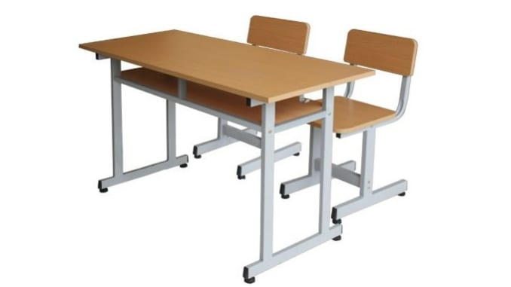
HOẠT ĐỘNG 1: KHỞI ĐỘNG
ĐO ĐỘ DÀI BÀN HỌC SINH CỦA EM BẰNG GANG TAY

Slide 3

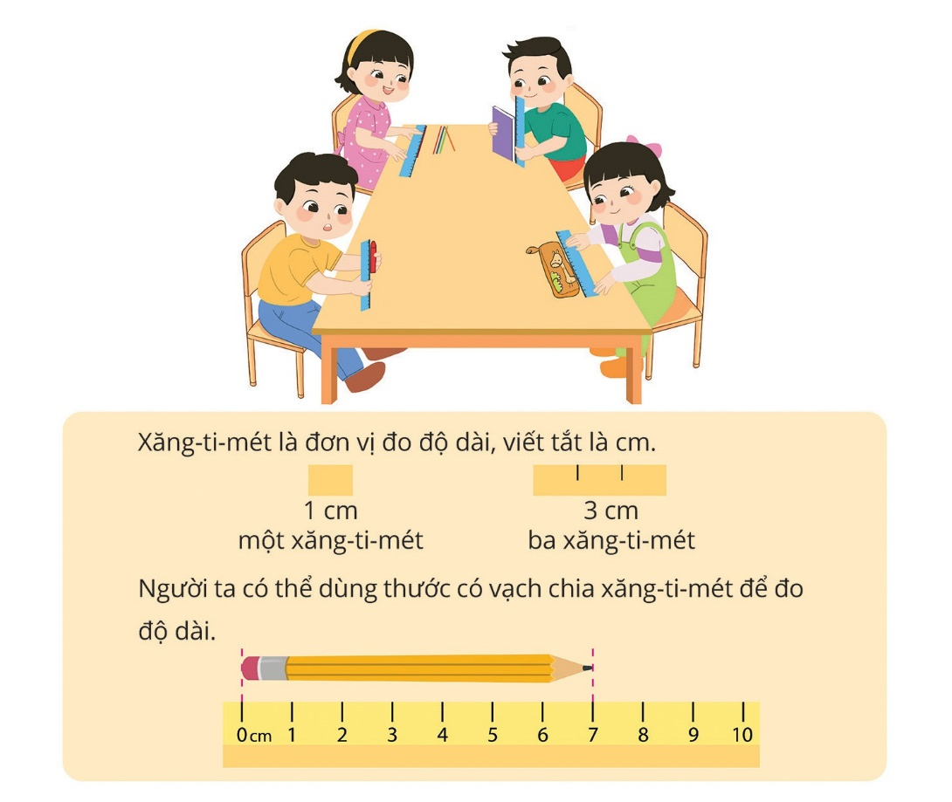
HOẠT ĐỘNG 2: KHÁM PHÁ

Slide 4

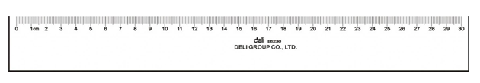
THƯỚC ĐO ĐỘ DÀI CÓ VẠCH CHIA CM, DÙNG ĐỂ ĐO ĐỘ DÀI

Slide 5

CÁCH ĐO ĐỘ DÀI CỦA 1 VẬT
Bước 1: Đặt vạch số 0 của thước trùng với một đầu của vật, để mép thước dọc theo chiều dài của vật cần đo
Bước 2 : Đọc số ghi ở vạch của thước, trùng với đầu còn lại của vật, đọc kèm theo đơn vị đo cm.
BƯỚC 3 : Viết độ dài vào chỗ thích hợp

Slide 6

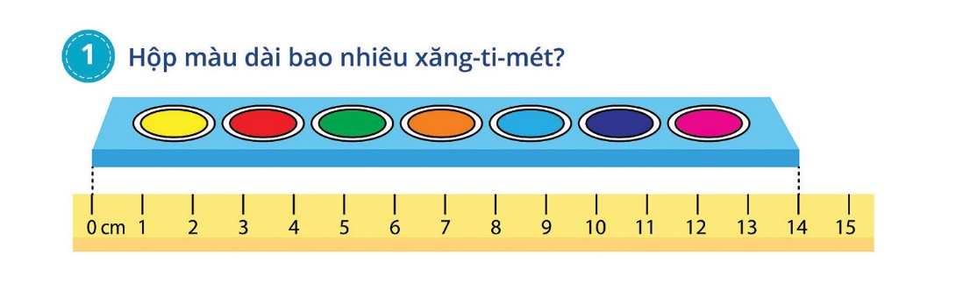
HOẠT ĐỘNG 3: THỰC HÀNH LUYỆN TẬP
14 CM

Slide 7
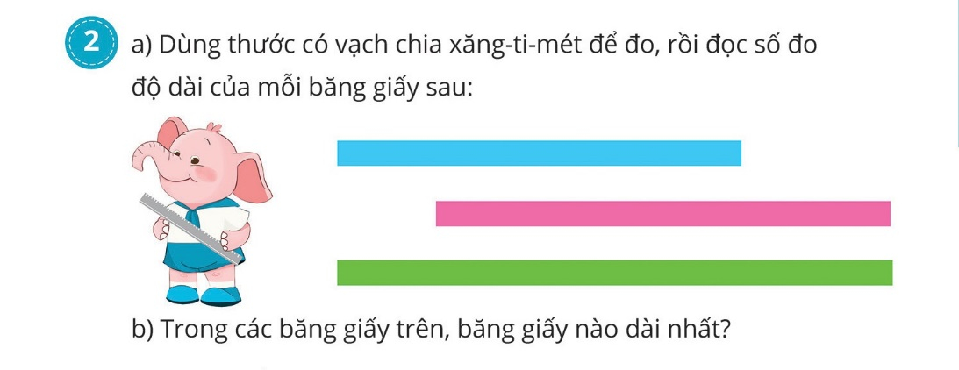
BĂNG GIẤY XANH NƯỚC BIỂN DÀI… CM
BĂNG GIẤY HỒNG DÀI… CM
BĂNG GIẤY XANH LÁ CÂY DÀI… CM
BĂNG GIẤY MÀU XANH LÁ CÂY DÀI NHẤT

Slide 8

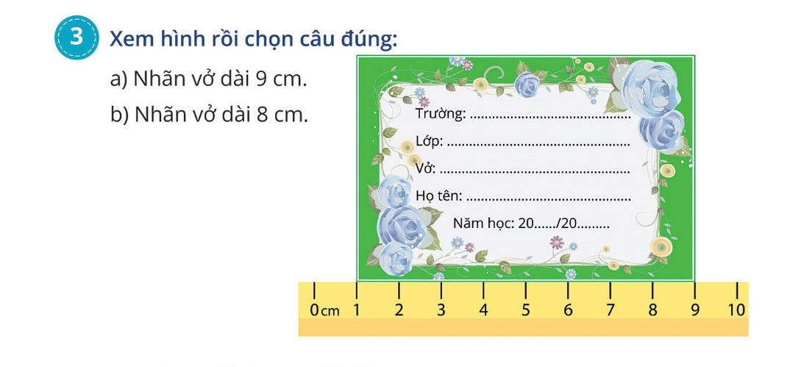
CÂU b: NHÃN VỞ DÀI 8CM

Slide 9

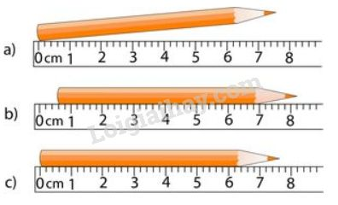
CÁCH C ĐÚNG
CÁCH ĐO NÀO ĐÚNG?

Slide 10




校园
安全
Thư giãn

Slide 11
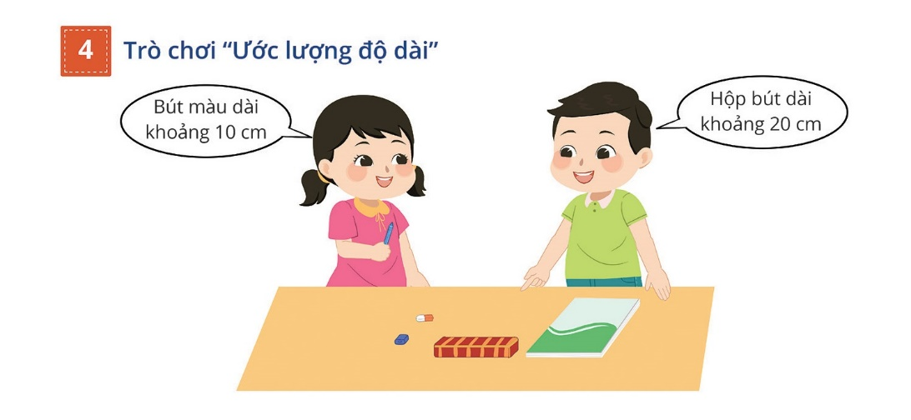
HOẠT ĐỘNG 4: VẬN DỤNG

Slide 12
HOẠT ĐỘNG 5: CỦNG CỐ

Slide 13

Dặn dò

Slide 14





Tạm biệt và
hẹn gặp lại!

